Slide 1
DP Bitmask —
Assignment & Matching
157
Ketika satu dimensi bitmask sudah cukup
Competitive Programming · Day 157

Slide 2
00
Sebelum Mulai
Materi ini tentang apa, dan kapan ia dipakai

Slide 3
Materi Ini Tentang Apa
Assignment problem: pasangkan n orang dengan n pekerjaan agar total biayanya terkecil. Dengan bitmask, satu dimensi bisa dihilangkan.
Satu dimensi sudah cukup
Karena banyaknya bit yang menyala pada mask sudah memberi tahu berapa orang yang sudah dipasangkan, indeks orang tidak perlu disimpan terpisah.
Kompleksitasnya O(2^n x n)
Jauh lebih ringan daripada TSP yang O(2^n x n²). Untuk n = 20 itu sekitar 2 x 10^7 — sangat aman.
Cocok untuk matching kecil
Selain penugasan, pola ini dipakai untuk mencocokkan pasangan, menutup papan dengan domino kecil, dan membagi kelompok.
Untuk n besar ada algoritma lain
Bila n mencapai ratusan, gunakan algoritma Hungarian atau min-cost max-flow. Bitmask khusus untuk n kecil.

Slide 4
Kapan Dipakai, Kapan Tidak
Kenali dari kata "pasangkan", "tugaskan", atau "cocokkan satu-satu".
PAKAI KETIKA
JANGAN PAKAI KETIKA
v
Memasangkan dua himpunan berukuran sama dengan biaya per pasangan
x
n mencapai ratusan — pakai Hungarian atau flow
v
n di bawah sekitar 20
x
Pasangannya tidak satu-satu, misalnya satu orang boleh banyak pekerjaan
v
Membagi benda ke dalam kelompok kecil dengan syarat tertentu
x
Biayanya bergantung pada urutan pemasangan, bukan hanya pada pasangannya
v
Menutup papan kecil dengan potongan berbentuk sederhana
Trik pemadatan yang layak dihafal: __builtin_popcount(mask) memberi tahu berapa orang yang sudah dipasangkan, sehingga indeks orang tidak perlu disimpan.

Slide 5
Posisi Materi Ini
Materi ini tidak berdiri sendiri. Di kiri adalah yang sebaiknya sudah kamu kuasai, di kanan adalah yang terbuka setelah materi ini selesai.
PRASYARAT
SETELAH INI
DP Bitmask (Day 156)
SOS DP (Day 158)
MATERI INI
DP Bitmask
(Assignment & Matching)
Bitmask (Day 60)
Broken profile DP
Memasangkan dua himpunan kecil dengan biaya minimum.
Min-cost flow
Trik popcount untuk menghilangkan satu dimensi adalah contoh bagus dari prinsip: jangan simpan apa yang bisa disimpulkan.

Slide 6
Agenda
01 Trik popcount
05 Iterasi Subset & Partisi
02 Assignment Problem
06 Contoh Soal & Pembahasan
03 Simulasi Penugasan
07 Perbandingan dengan Flow
04 Menghitung Perfect Matching
08 Latihan Mandiri

Slide 7
01
Trik popcount
Kenapa TSP butuh dua dimensi, tetapi assignment cukup satu

Slide 8
Menghemat Satu Dimensi
Pengamatan sederhana yang memotong kompleksitas dari O(2^n · n²) menjadi O(2^n · n).
Pada TSP, urutan penting
Biaya langkah berikutnya bergantung pada kota tempat kita berdiri sekarang. Karena itu posisi harus disimpan sebagai dimensi kedua.
Pada assignment, urutan tidak penting
Kita menugaskan orang 0, lalu orang 1, lalu orang 2, dan seterusnya secara berurutan. Siapa yang sedang ditugaskan bisa dihitung dari mask itu sendiri.
Rumusnya
Banyaknya bit yang menyala pada mask sama dengan banyaknya orang yang sudah mendapat tugas. Jadi orang berikutnya adalah popcount(mask).
Dampaknya
State turun dari 2^n × n menjadi 2^n saja. Untuk n = 20, dari 20 juta menjadi 1 juta.

Slide 9
popcount Menentukan Giliran
Contoh untuk n = 4 tugas.
1
0
1
1
mask = 11
popcount = 3
bit 3
bit 2
bit 1
bit 0
tugas 3
tugas 2
tugas 1
tugas 0
int orang = __builtin_popcount(mask); // = 3
Tiga tugas sudah dibagikan, jadi sekarang giliran orang ke-3 memilih. Tidak perlu menyimpan informasi itu sebagai dimensi terpisah.

Slide 10
02
Assignment Problem
Menugaskan n orang ke n pekerjaan dengan biaya minimum

Slide 11
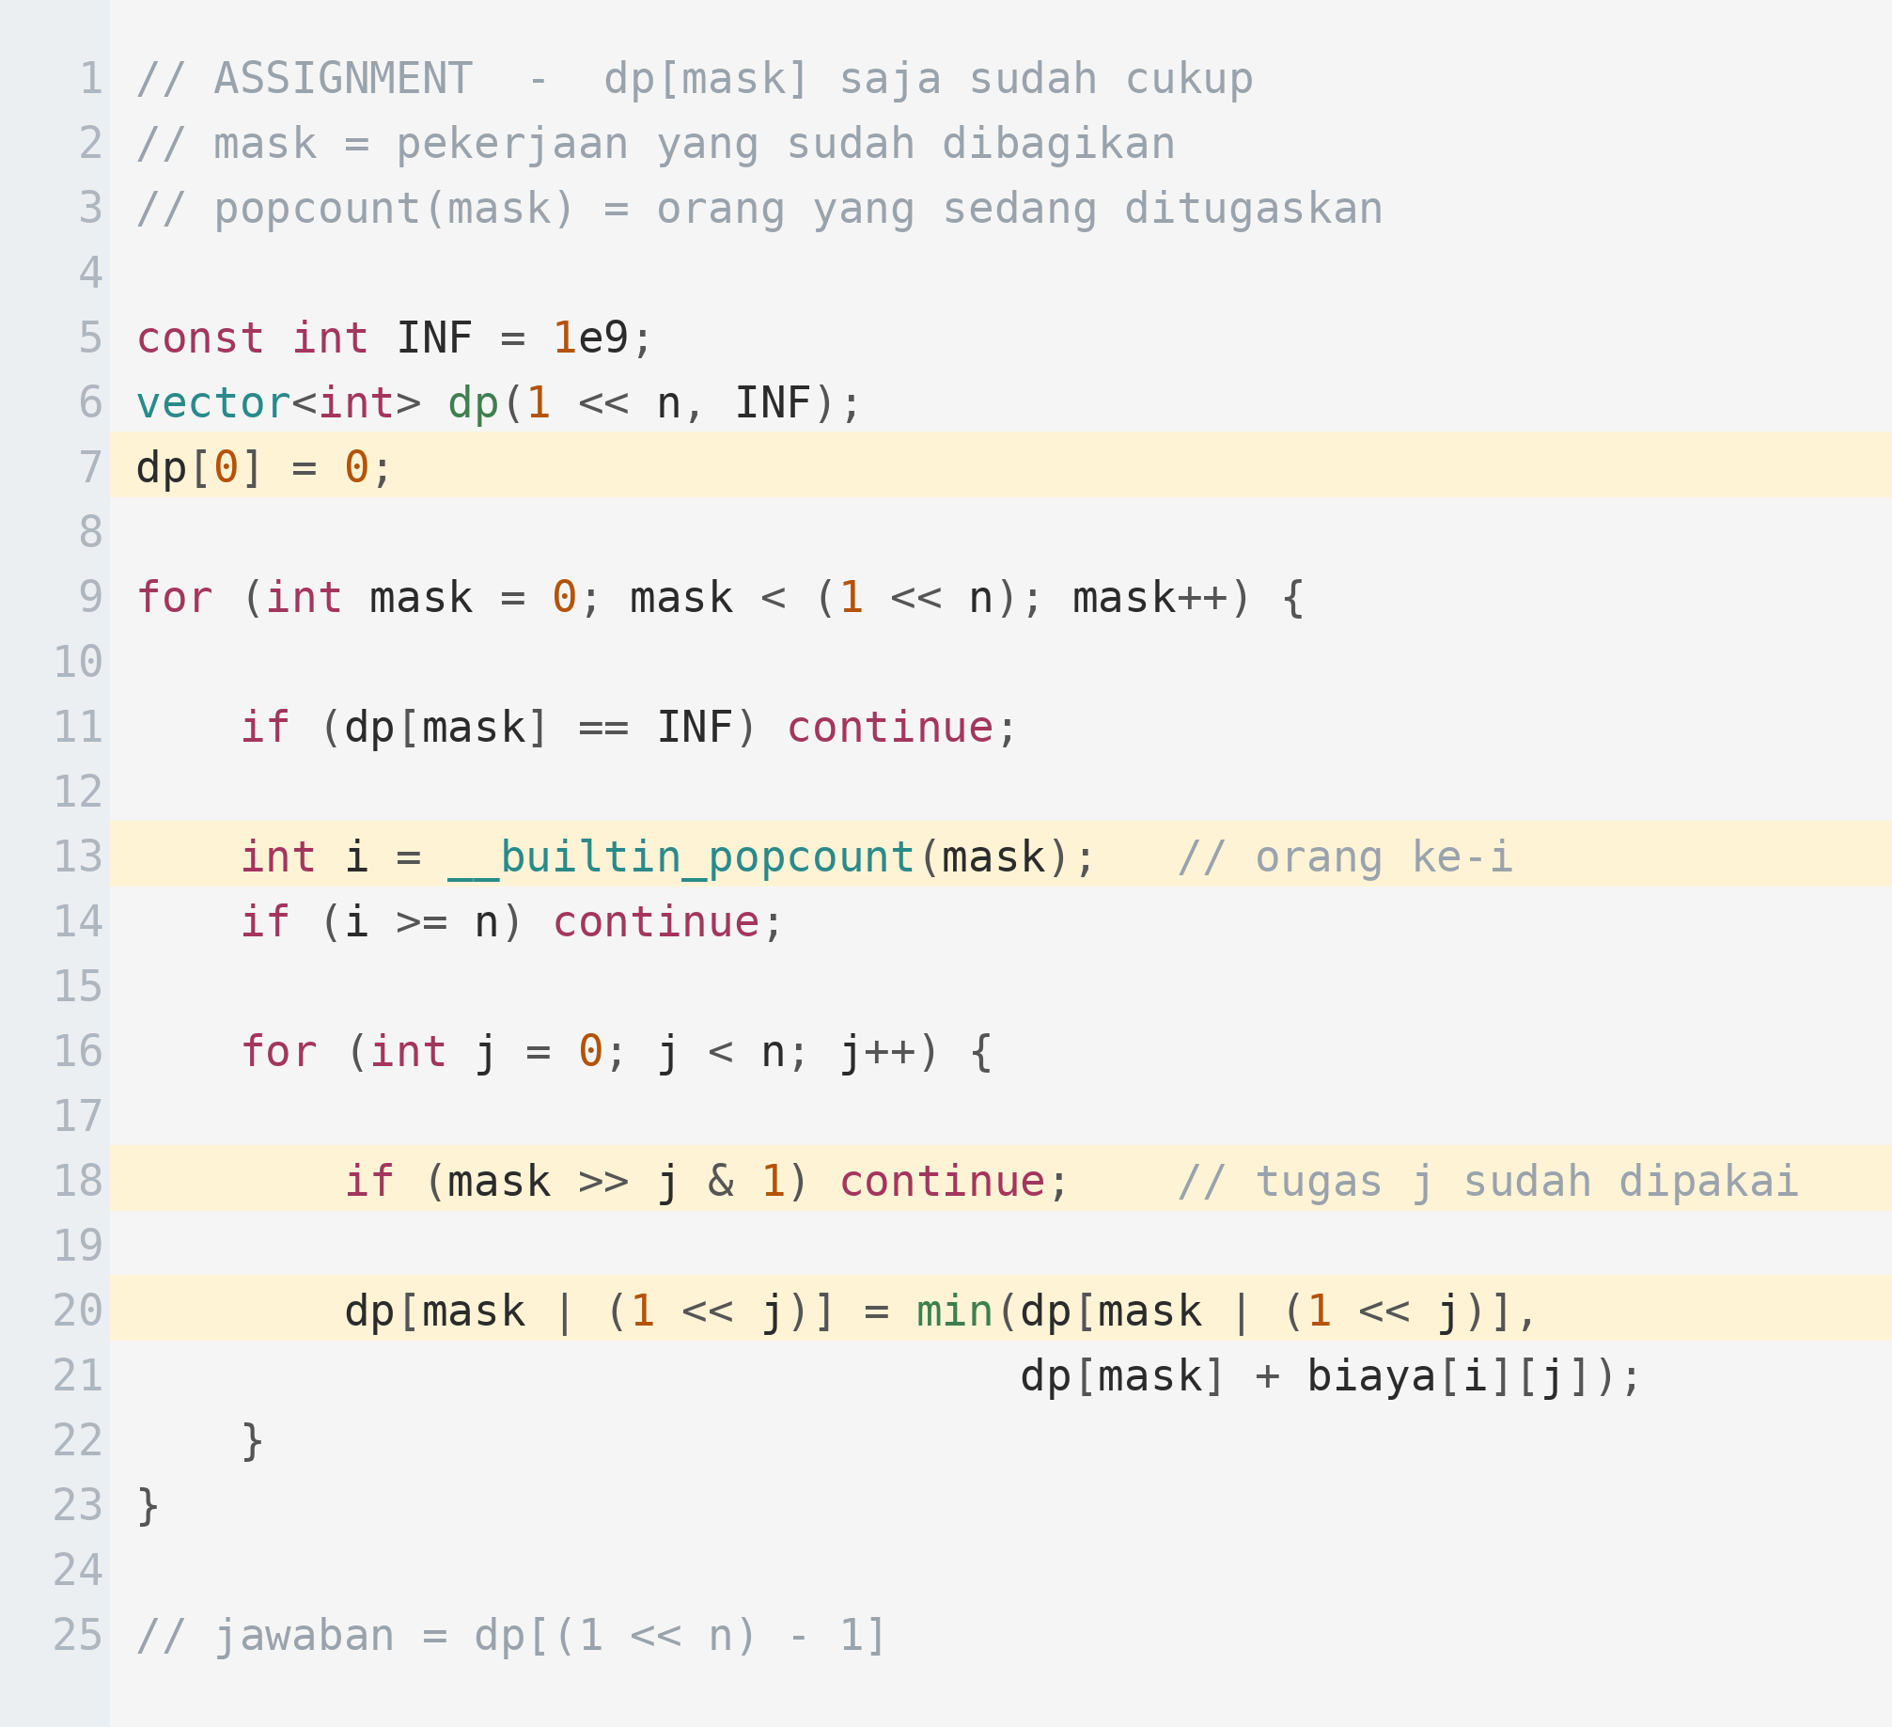
Implementasi
Satu dimensi, satu loop bersarang. Jauh lebih sederhana dari TSP.
1
Tabel hanya berukuran 2^n. Untuk n = 20, sekitar satu juta sel.
2
Orang yang sedang ditugaskan dihitung dari popcount, bukan disimpan.
3
Penjagaan i >= n mencegah pengaksesan baris biaya di luar batas ketika semua tugas sudah habis.
4
Transisi menyalakan bit tugas j lalu menambahkan biayanya.
5
Kompleksitas O(2^n · n). Untuk n = 20 itu sekitar 2 × 10^7 — sangat aman.

Slide 12
03
Simulasi Penugasan
n = 3, biaya[i][j]

Slide 13
Langkah 1 — Belum Ada Tugas Dibagi
Base case: himpunan kosong, biaya nol.
1 / 3
0
0
0
mask = 0
dp[0] = 0
bit 2
bit 1
bit 0
tugas 2
tugas 1
tugas 0
popcount(0) = 0 -> sekarang giliran orang 0 memilih
Dari sini, orang 0 boleh memilih tugas 0, 1, atau 2.

Slide 14
Langkah 2 — Orang 0 Mengambil Tugas 1
Bit ke-1 menyala. Sekarang giliran orang 1.
2 / 3
0
1
0
mask = 2
dp[2] = 2
bit 2
bit 1
bit 0
tugas 2
tugas 1
tugas 0
dp[0 | (1<<1)] = dp[0] + biaya[0][1] = 0 + 2 = 2
popcount(2) = 1, jadi giliran berikutnya adalah orang 1. Sisa tugas yang bisa dipilih: 0 dan 2.

Slide 15
Langkah 3 — Semua Tugas Terbagi
Setelah semua bit menyala, jawabannya langsung terbaca.
3 / 3
1
1
1
mask = 7
dp[7] = 9
bit 2
bit 1
bit 0
tugas 2
tugas 1
tugas 0
jawaban = dp[(1 << n) - 1] = dp[7] = 9
Penugasannya: orang 0 ke tugas 1 (2), orang 1 ke tugas 0 (6), orang 2 ke tugas 2 (1). Total 9.

Slide 16
04
Variasi Penting
Menghitung matching dan membagi kelompok

Slide 17
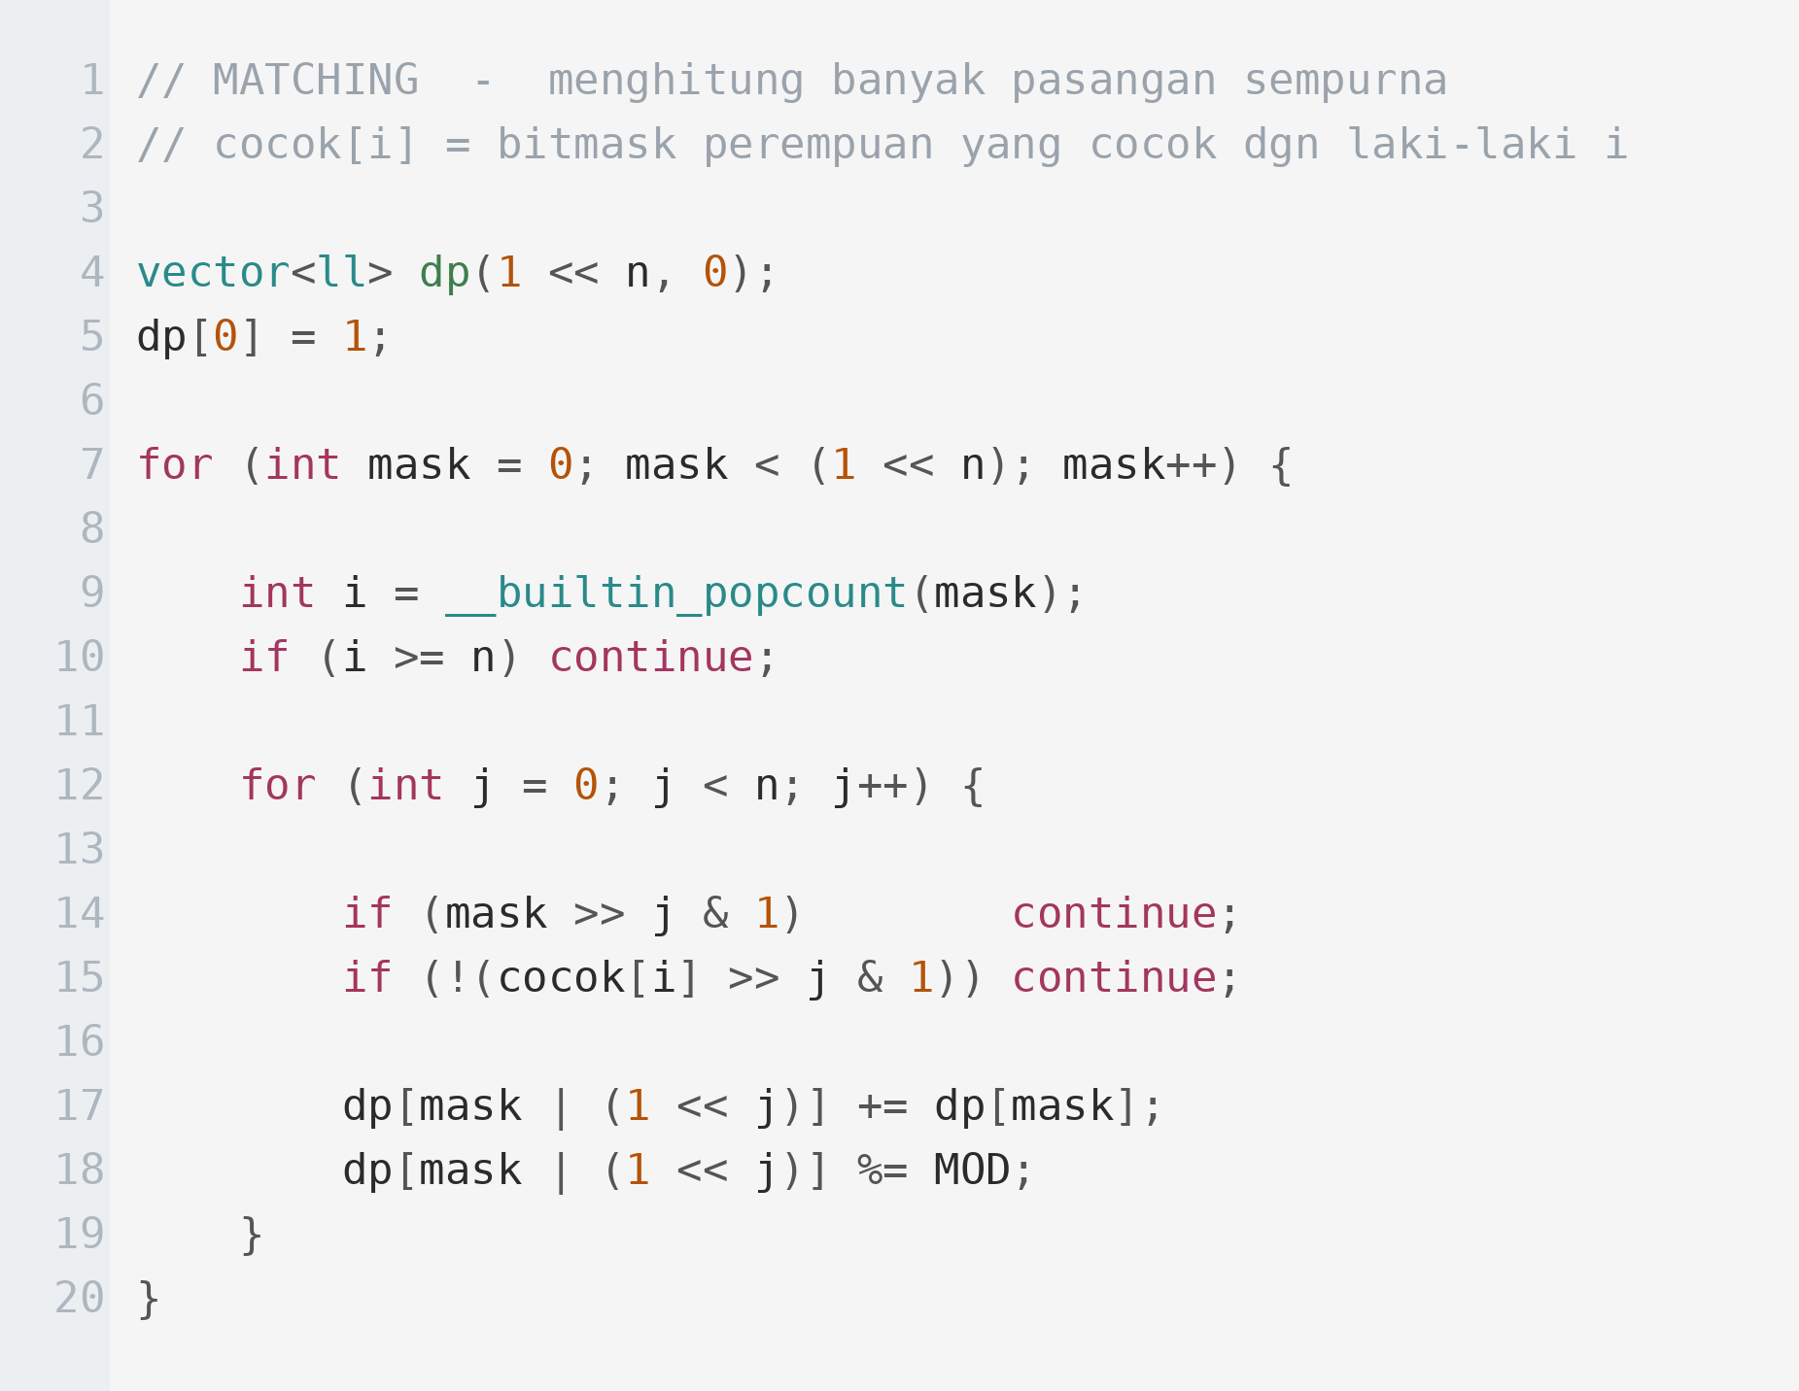
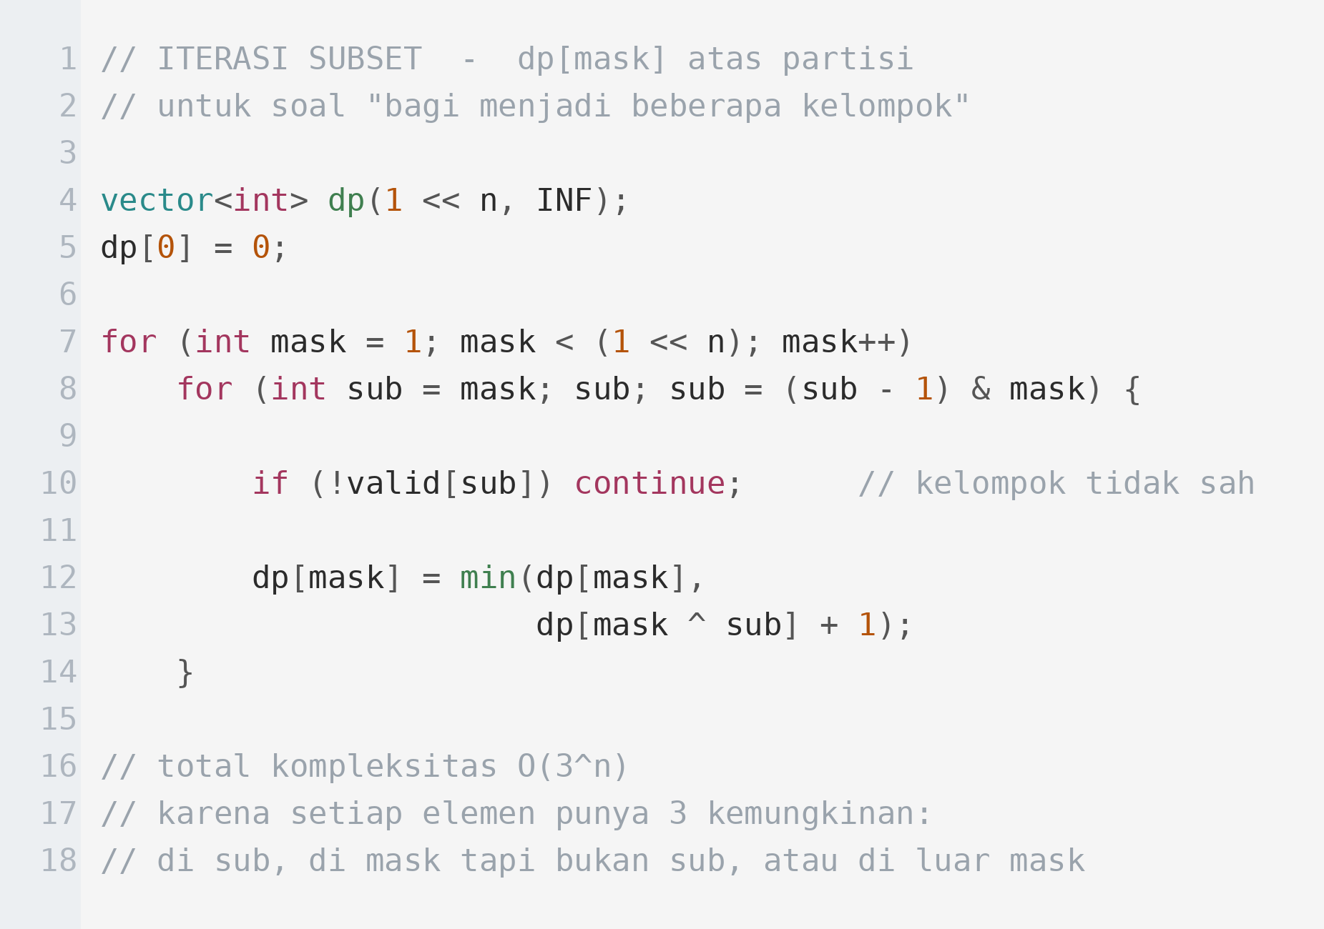
Dua Pola Lain
Kerangkanya sama, hanya operator dan syaratnya yang berubah.
Menghitung perfect matching
Membagi menjadi kelompok

Slide 18
Iterasi Subset dan Kompleksitas 3^n
Trik yang membingungkan pada awalnya, tetapi penting untuk soal partisi.
Bentuknya
for (int sub = mask; sub; sub = (sub - 1) & mask). Ini menghasilkan seluruh subset tak kosong dari mask, dari yang terbesar ke terkecil.
Kenapa berhasil
Mengurangi satu lalu meng-AND dengan mask menghasilkan subset berikutnya dalam urutan menurun, tanpa melewatkan satu pun.
Kenapa totalnya 3^n
Untuk setiap elemen ada tiga kemungkinan: berada di sub, berada di mask tetapi tidak di sub, atau tidak berada di mask sama sekali. Jadi total pasangan (mask, sub) adalah 3^n.
Batas praktis
3^n untuk n = 16 sekitar 4,3 × 10^7 — aman. Untuk n = 18 sudah 3,9 × 10^8 — mulai berat.

Slide 19
05
Contoh Soal
Assignment Problem

Slide 20
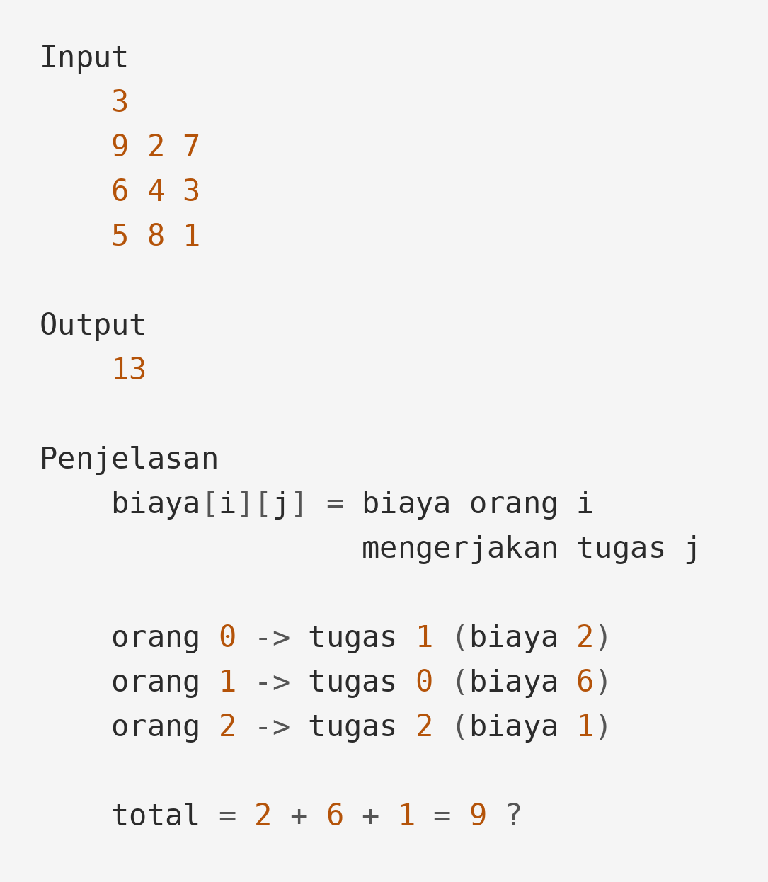
Contoh Soal — Pembagian Tugas
SOAL
Menugaskan n Orang ke n Pekerjaan
Ada n orang dan n pekerjaan. Biaya orang ke-i mengerjakan pekerjaan ke-j adalah c[i][j].
Setiap orang harus mendapat tepat satu pekerjaan, dan setiap pekerjaan harus dikerjakan tepat satu orang. Hitung total biaya paling kecil.
1 ≤ n ≤ 20
0 ≤ c[i][j] ≤ 10^6
Batas waktu 1 detik

Slide 21
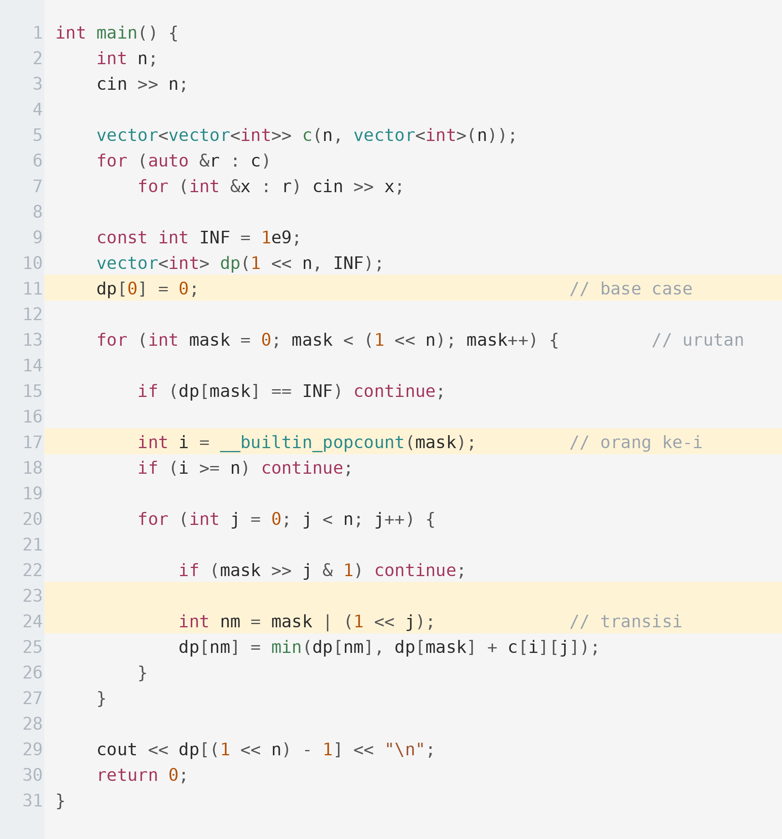
Pembahasan
Kompleksitas O(2^n · n) = 2^20 × 20 ≈ 2 × 10^7 — aman dengan mudah.
1
Base case dp[0] = 0: belum ada tugas dibagikan, biayanya nol.
2
Loop mask menaik adalah urutan evaluasinya, sama seperti TSP.
3
popcount menggantikan dimensi kedua. Inilah inti penghematan pada soal ini.
4
Transisi menyalakan bit tugas j dan menambahkan biaya orang i mengerjakannya.
5
Jawaban ada di dp dengan seluruh bit menyala, yaitu dp[(1<<n) - 1].

Slide 22
Bitmask vs Min Cost Max Flow
Assignment problem punya dua solusi standar. Pilih sesuai batas soal.
 | DP Bitmask | MCMF / Hungarian | Catatan
Batas n | sampai 20 | sampai 500 | bitmask kalah pada n besar
Kompleksitas | O(2^n · n) | O(n³) | Hungarian jauh lebih baik untuk n besar
Panjang kode | sekitar 15 baris | sekitar 60 baris | bitmask jauh lebih pendek
Fleksibilitas | sangat tinggi | terbatas | bitmask mudah ditambah syarat

Slide 23
Kesalahan Umum
Lima jebakan yang paling sering menjatuhkan solusi yang sebenarnya sudah hampir benar.
popcount dipakai padahal urutan penting
Kalau biaya bergantung pada elemen sebelumnya, seperti pada TSP, popcount tidak cukup — posisi harus disimpan sebagai dimensi.
Lupa penjagaan i >= n
Ketika semua bit menyala, popcount sama dengan n dan mengakses biaya[n][j] di luar batas array.
Iterasi subset melewatkan himpunan kosong
Bentuk standarnya berhenti sebelum sub = 0. Kalau himpunan kosong perlu diproses, tangani terpisah.
Tipe data pada penghitungan
Untuk menghitung banyak matching, hasilnya bisa sangat besar. Pakai long long dan terapkan modulo.

Slide 24
Latihan Mandiri
Kerjakan berurutan dari yang paling mudah. Untuk setiap soal, tulis dulu empat langkahnya di kertas sebelum mengetik.
AtCoder DP Contest: soal O (Matching) dan soal U (Grouping)
CSES: Elevator Rides — bitmask dengan dua nilai per state
LeetCode: Minimum Cost to Connect Two Groups of Points, Maximum Students Taking Exam
Variasi: hitung BANYAK cara penugasan dengan biaya minimum
Variasi: beberapa orang boleh menganggur — ubah syarat transisinya
Latih iterasi subset: cetak semua subset dari mask = 13 dan periksa jumlahnya

Slide 25
Ringkasan
Empat hal yang harus melekat sebelum lanjut ke materi berikutnya.
popcount menghemat satu dimensi
Berlaku ketika urutan pemrosesan tidak memengaruhi biaya.
Satu kerangka, banyak soal
Assignment, matching, dan partisi memakai bentuk loop yang sama.
Iterasi subset berbiaya 3^n
Aman sampai n sekitar 16. Pakai hanya bila soal memang meminta partisi.
Berikutnya — Day 158
Sum over Subsets: menghitung agregasi atas seluruh submask secara efisien.

